Slide 1
应用时间序列分析
第7章 协整和误差修正

Slide 2

主要内容
协整理论
Engle-Granger协整检验
Johansen协整检验
伪回归

Slide 3
7.1 协整理论
时间序列若经过d-1阶差分仍不平稳，经过d阶差分才平稳，而则称序列是d阶单整的，记作I(d)。
两个单整序列的线性组合，一般来说也是单整的。
协整理论重点考察的问题是，单整序列之间的线性组合是平稳的情况。
协整意味着单整序列之间存在长期稳定的均衡关系，或者说存在特定的内在均衡机制在维持着单整序列之间的长期稳定关系。

Slide 4




Engle和Granger给出的协整的定义是：
由n组的d阶单整序列组成向量
，如果存在一个向量 使得线性组合
是d-b阶单整，其中 b > 0。
则向量 称为d、b阶协整，记为
，向量 β 称为协整向量。

Slide 5
从协整的定义可以看出，平稳序列之间无所谓协整关系，也没有探讨协整关系的必要。
协整关系只存在于单整序列之间，事实上协整理论关注的是单整序列的随机趋势之间的线性关系。

Slide 6



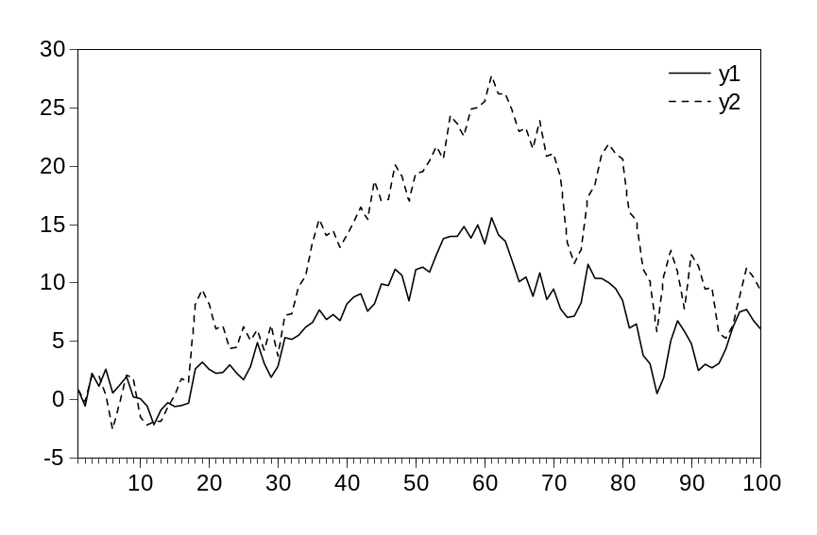
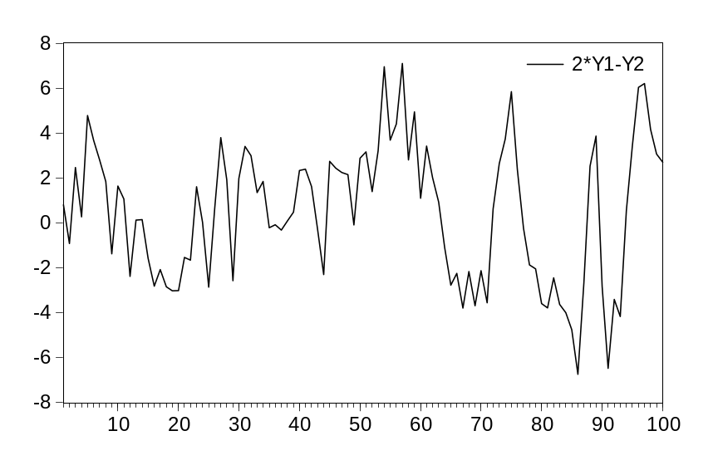
两个一阶单整序列之间的线性组合平稳，意味着这两个单整序列协整，其本质原因是两个单整序列的随机趋势之间线性成比例。

Slide 7




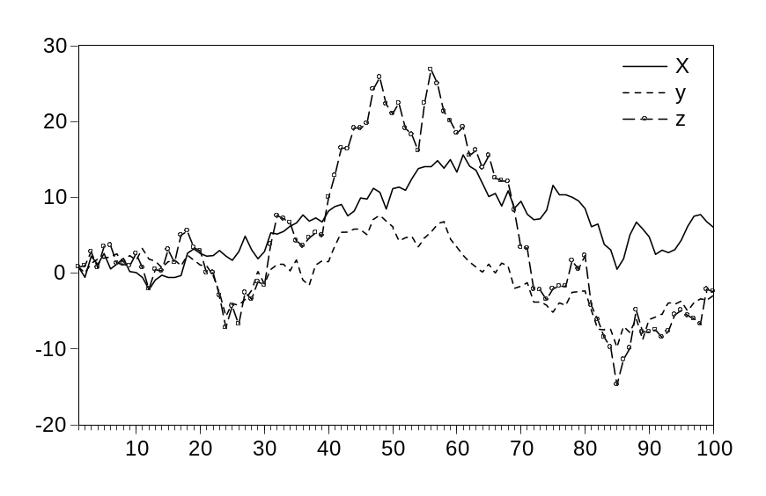
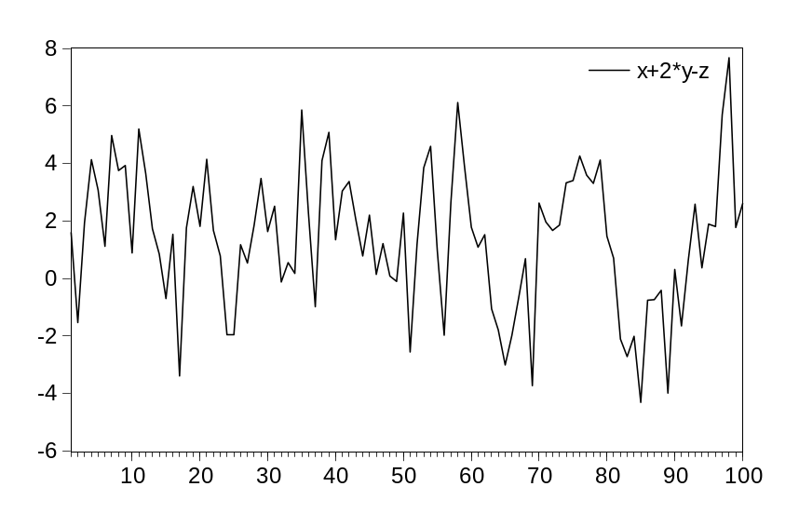
三个一阶单整序列之间的线性组合平稳，意味着这三个单整序列协整，其本质原因是三个单整序列的随机趋势之间具有线性关系 。

Slide 8

虽然在Engle和Granger的协整定义中，协整关系只涉及单整阶数相同的时间序列之间，但这并不意味着不同单整阶数的序列之间不会存在协整关系。
如果仅针对两个不同单整阶数的时间序列进行探讨，则这两个序列之间一定不存在协整关系。
如果是三个或三个以上不同单整阶数的时间序列，就有可能存在协整关系，这被称之为多重协整（multicointegration）。
三个以上序列之间的协整关系可能较为复杂，很可能存在多种线性组合满足协整关系的情况，这时协整向量不是唯一的。

Slide 9
7.2 Engle-Granger协整检验
在经济领域所研究的时间序列大都是一阶单整的，因此在经济时间序列的研究过程中，很多协整关系的讨论最终归结为CI(1，1)情形，即对单整序列线性组合后生成序列的平稳性的讨论。
Engle和Granger提出的Engle-Granger检验方法（简称EG检验法）就是通过对单整序列线性组合后生成序列的平稳性检验来达到协整检验的目的。

Slide 10
EG协整检验的步骤
确认待检验时间序列的单整阶数
如果序列都是平稳的，则可以直接进行回归，没有必要进行协整检验。
建立回归方程，估计长期均衡关系
协整关系并不限定哪个变量是被解释变量，因此为了谨慎起见，最好将不同的变量作为被解释变量逐一构建回归方程。
对回归方程的残差进行单位根检验
如果所有回归方程的残差都平稳，则说明序列之间存在协整关系。

Slide 11
如果所有回归方程的残差序列都平稳，才能认定协整关系的存在。
此时OLS估计是协整向量的超一致估计，所有回归方程中的任何一个都可以认定为协整方程，该方程描述了序列间的长期均衡关系。
而方程的残差则意味着相对于长期均衡的离差，称为均衡误差（equilibrium error）。

Slide 12
如果仅有部分回归方程的残差序列平稳
则可能是由于仅有部分序列协整，也可能是回归方程的形式有误，也可能是样本容量小等其他原因
此时需谨慎对待并尽量查明原因，或者也可以采用其他方法进行协整检验

Slide 13
对于残差序列平稳性的检验不能简单的采用普通的单位根检验方法。
由于残差序列是在OLS估计的基础上得到的，这导致残差序列平稳的可能性变大，因此残差序列单位根检验的临界值应该比普通单位根检验的临界值更小。
Engle和Granger 给出了特定样本容量下残差序列单位根检验临界值的蒙特卡洛（Monte Carlo）模拟结果，称之为EG协整检验临界值。
更加全面地，Mackinnon应用响应面方法提供了更多情况下EG协整检验的临界值表。

Slide 14
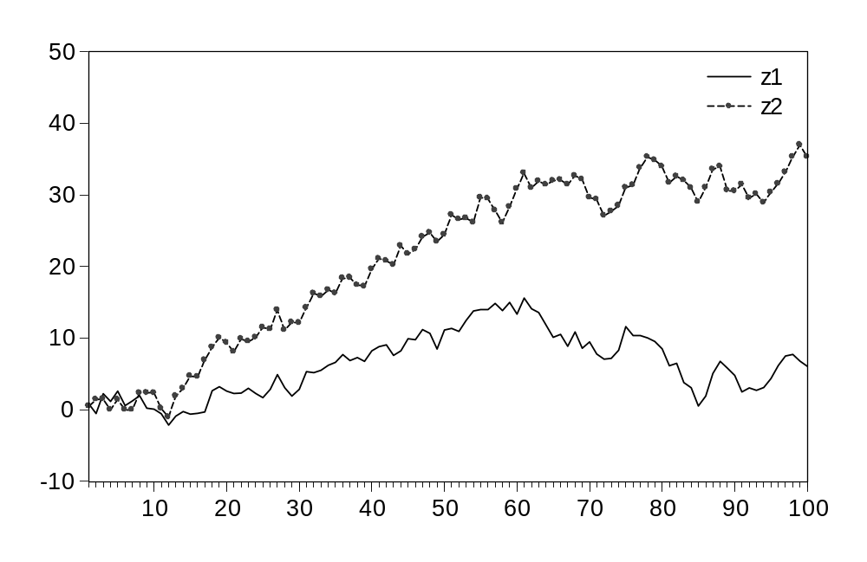
EG协整检验实例
【例7-1】采用EG方法检验序列Z1和Z2之间是否具有协整关系。

Slide 15




7.3 Johansen协整检验
Johansen给出了一种基于矩阵的秩和特征根的协整检验方法，称为Johansen协整检验。
考虑不包含截距项的n维1阶VAR模型
等号两端同时减Y_{t-1}，有
令 ，则有

Slide 16





若 ，则VAR模型平稳。
若 ，则 ，此时 ，这表明n维向量Y_{t}中的每个序列都是单整过程，序列之间不存在协整关系 。
若 ，则π中有r个线性无关的行向量，这表明n维向量Y_{t}的序列之间存在r个协整关系。

Slide 17
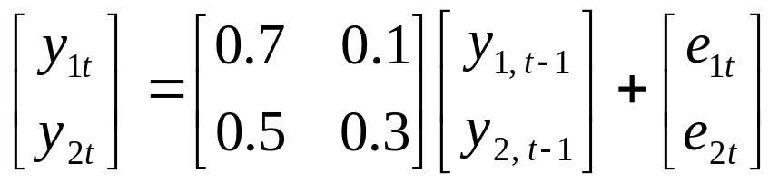
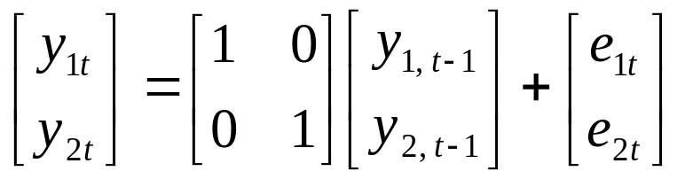
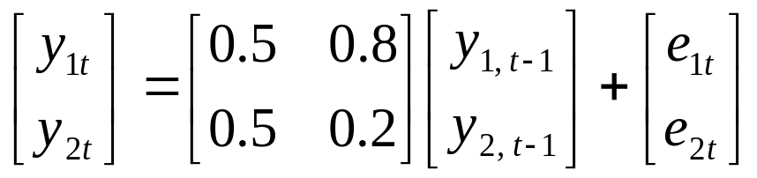
【例7-2】考虑如下的三个2维1阶VAR生成过程下的序列之间是否具有协整关系。

Slide 18
向量误差修正模型
Granger定理（Granger representation theorem）表明，存在协整关系的变量间一定存在相应的向量误差修正模型表示形式。

Slide 19


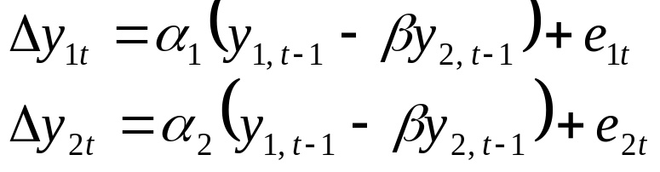
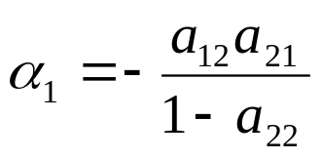
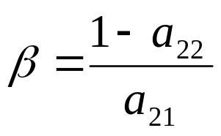

2维1阶VAR模型对应的向量误差修正形式
当 时，序列y_{1t}和y_{2t}之间存在一个协整关系，不妨设协整向量可标准化为 。
则2维1阶VAR模型可表示为向量误差修正模型（vector error correction model，简称VECM）形式
其中

Slide 20
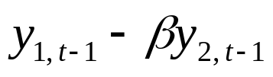
代表上期的均衡误差
α₁和α₂称为速度调整系数
速度调整系数和上期均衡误差的乘积项称为误差修正项

Slide 21
协整关系阐明了序列之间的长期均衡关系
向量误差修正模型则阐明了系统中各序列的短期波动特征
速度调整系数表明了序列的短期波动受到均衡回复机制或者说误差修正机制的影响情况

Slide 22
向量误差修正系统中的速度调整系数至少有一个不为零。
当有一个速度调整系数显著为零时，其所在模型被解释变量的短期波动不受长期均衡离差的影响，这种情形下，该被解释变量被称作是弱外生（weakly exogenous）的 。
当2维1阶模型的两个速度调整系数都不为零时，只有在α₁为负且α₂为正的情况下，才能够形成均衡回复机制或者说误差修正机制，这也被称作长期均衡离差的负反馈效应 。
较大的速度调整系数意味着，其所在模型被解释变量的短期波动对长期均衡离差的响应程度比较大。

Slide 23
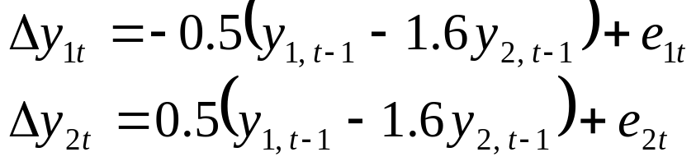
【例7-3】写出下面2维1阶VAR模型的误差修正模型表示形式

Slide 24
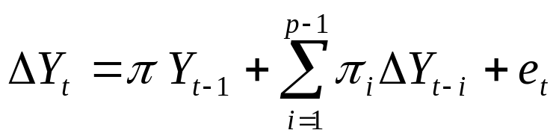

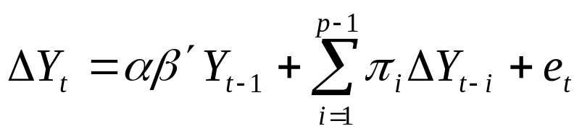
n维VAR模型对应的向量误差修正形式
对于这里秩等于r的矩阵π，Johansen进一步定义了两个n×r矩阵α 和β，满足 ，其中β 代表r个协整向量构成的矩阵，α 代表速度调整系数构成的矩阵。
因此误差修正模型也经常表示为

Slide 25
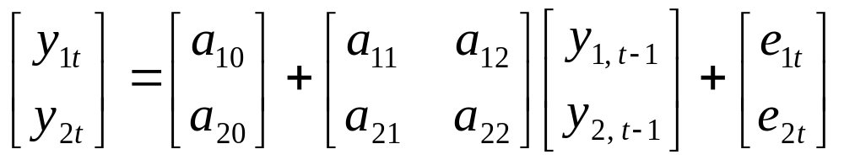
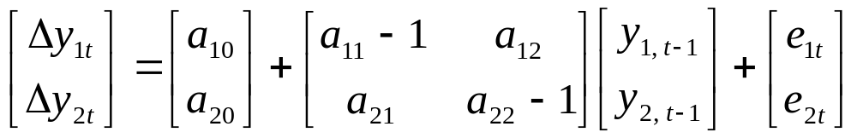
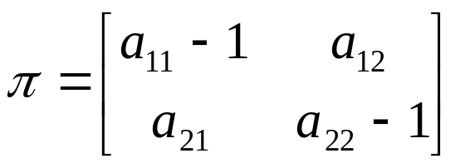
VECM中的截距项
包含截距项的2维1阶VAR模型为
其一阶差分形式为
令

Slide 26
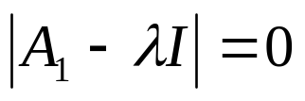
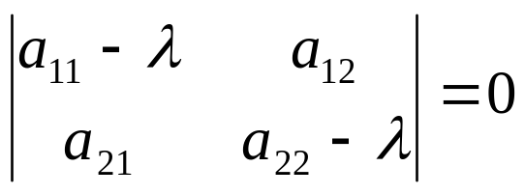

若 ，则序列和之间存在一个协整关系。这要求特征方程 有一个特征根在单位圆上，而另一个特征根在单位圆内。
2维1阶模型的特征方程具体为
也可以表示为
令较大的特征根表示为λ₁，则有
上式变换后表明

Slide 27
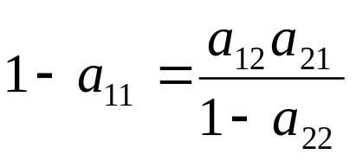

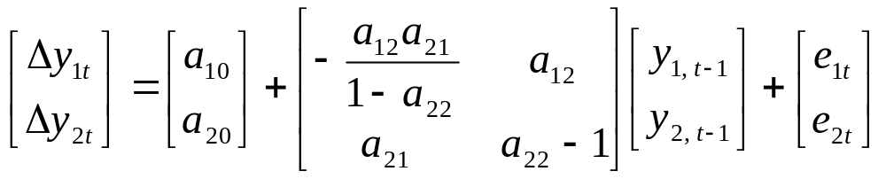
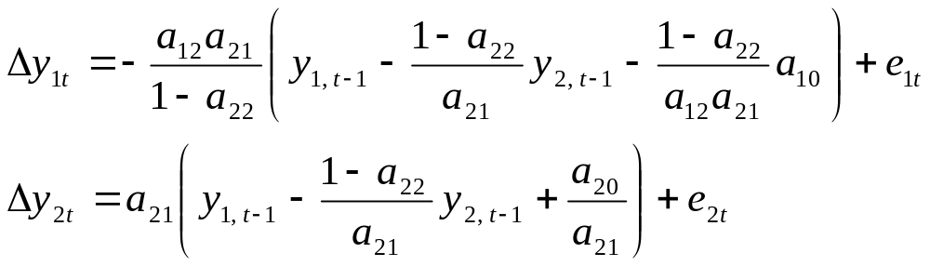
若 ，则有
代入2维1阶VAR模型的一阶差分形式，有
上式可分解为

Slide 28
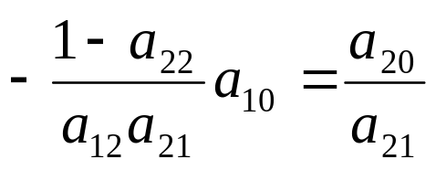
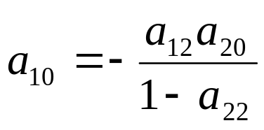
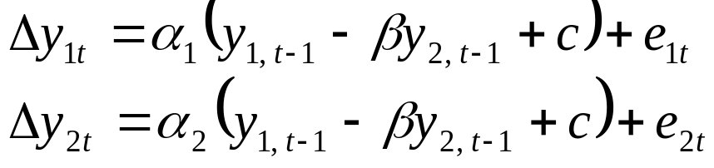
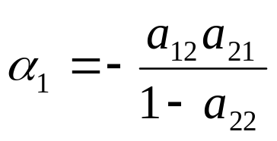
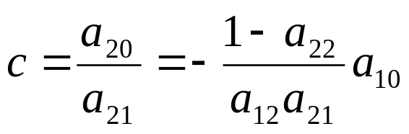
（1）若 ，即
则误差修正模型形式为
其中
此时，原序列y_{1t}和y_{2t}为不包含漂移项的单整过程。

Slide 29
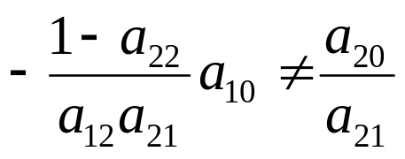
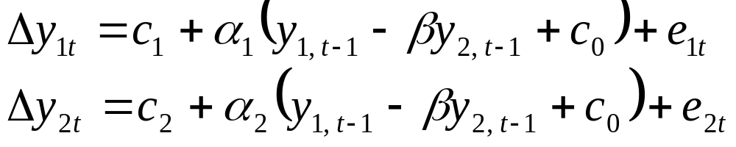


（2）若
则误差修正模型形式为
其中
此时，原序列y_{1t}和y_{2t}为包含漂移项的单整过程。

Slide 30
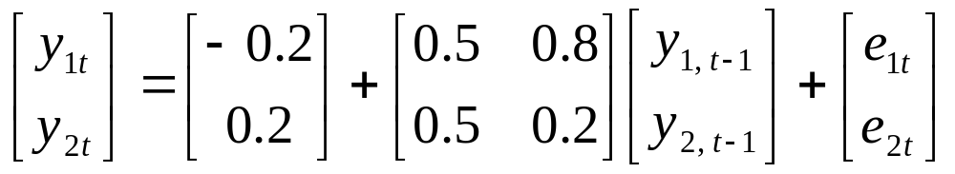
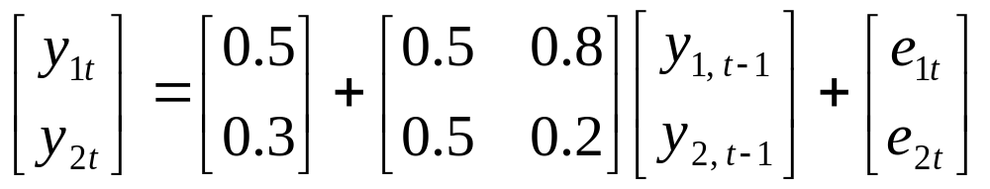
【例7-4】考虑如下的两个2维1阶VAR模型，判断其VECM中是否包含截距项。

Slide 31
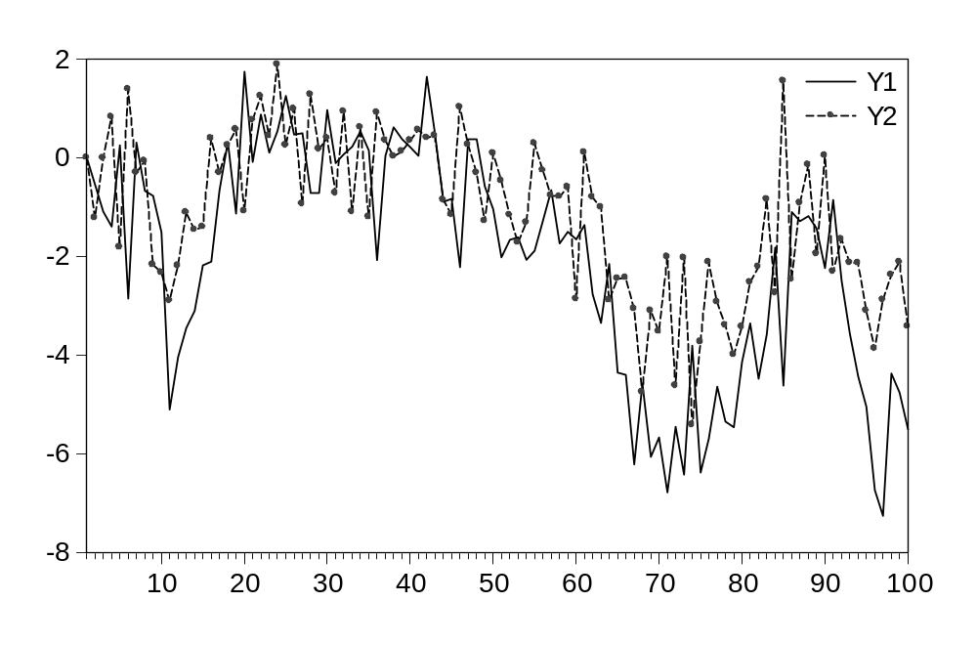
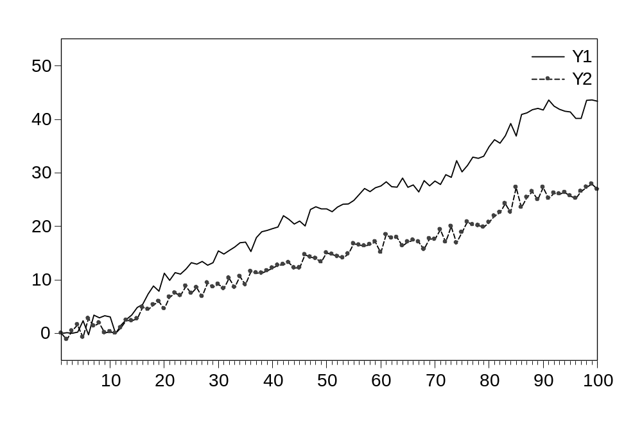

Slide 32

模型滞后阶数的选择
n维p-1阶VECM
VECM中滞后差分项 的系数的显著性可以用 t 检验和 F 检验进行检验，从而确定VECM的滞后阶数。也可以通过AIC或SBC等信息判断准则来选择恰当滞后阶数的模型。
值得注意的是，一般在Johansen协整检验之前应就估计无约束VAR模型以确定模型的滞后阶数。

Slide 33
Johansen协整检验统计量
Johansen协整检验的原理是判断的系数矩阵π 的秩。
而在具体的检验过程中，则是通过检验π 的特征值的显著性来判断协整关系的个数。
这是由于矩阵理论表明矩阵的秩等于其非零特征根的个数。

Slide 34
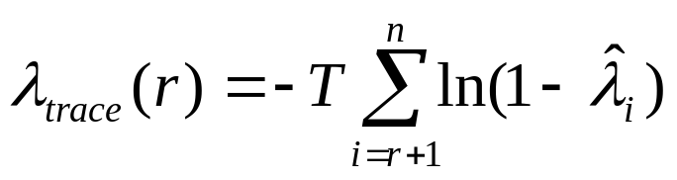
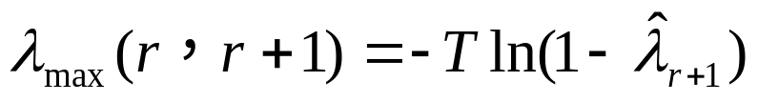
迹（Trace）统计量
原假设：协整关系的个数小于等于r；备择假设：协整关系的个数大于r。
最大特征值（Max-Eigenvalue）统计量
原假设：协整关系的个数等于r；备择假设：协整关系的个数等于r+1。

Slide 35


先从检验r = 0开始，如果迹统计量和最大特征值统计量都小于临界值，则接受原假设，认为不存在协整关系；
否则拒绝原假设，继续检验r = 1的情况，如果迹统计量和最大特征值统计量都小于临界值，则接受原假设，认为存在存在1个协整关系；
否则拒绝原假设，继续检验r = 2的情况，直至
出现接受原假设的情况为止，则认为存在
个协整关系。

Slide 36
Johansen协整检验实例
【例7-5】采用Johansen方法检验序列Z1和Z2之间是否具有协整关系。

Slide 37
7.4 伪回归
伪回归问题也称虚假回归(spurious regression)问题，是指回归模型的参数检验过程中夸大变量相关性的情形。
出现这种情况的原因，通常是由于回归系数的t 统计量或 F 统计量是发散的，如果仍然以标准的t统计量或 F 统计量临界值进行检验，则很容易拒绝回归系数等于零的原假设，从而形成所谓的伪回归。

Slide 38
Granger和Newbold在蒙特卡洛模拟的基础上，指出在独立的随机游走过程之间建模会产生伪回归问题。
Phillips则给出了伪回归的理论解释，发现独立随机游走过程之间的回归系数不收敛于零，而且其 t 统计量是发散的。

Slide 39
伪回归问题不只存在于单整过程之间，Kim，Lee和Newbold指出伪回归问题还存在于趋势平稳过程之间，并指出平稳成分的自相关性会对伪回归的程度产生影响。
Noriega和Ventosa-Santaulària进一步指出差分平稳（单整）过程和趋势平稳过程之间建模也会存在伪回归问题，但在模型中引入时间趋势项可以在某些情况下缓解伪回归情况。

